Slide 1
РЕЗУЛЬТАТЫ ПРОВЕДЕНИЯ ПРОМОАКЦИИ

Slide 2
38 ДНЕЙ
длительность промоакции
40 437 ЧЕЛОВЕК
зарегистрировалось на портале
45 656 ПРОМОКОДОВ
активировано

Slide 3
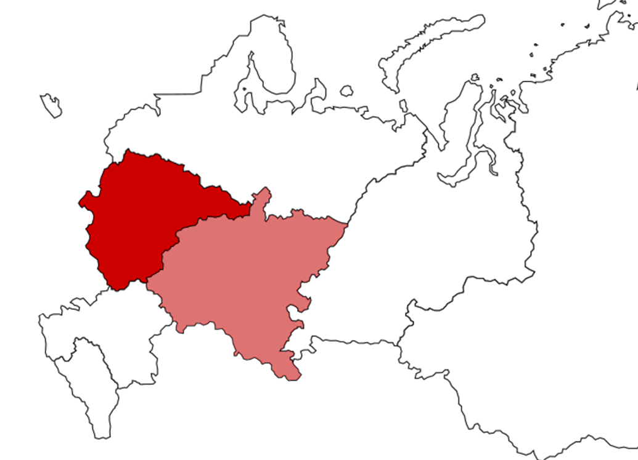
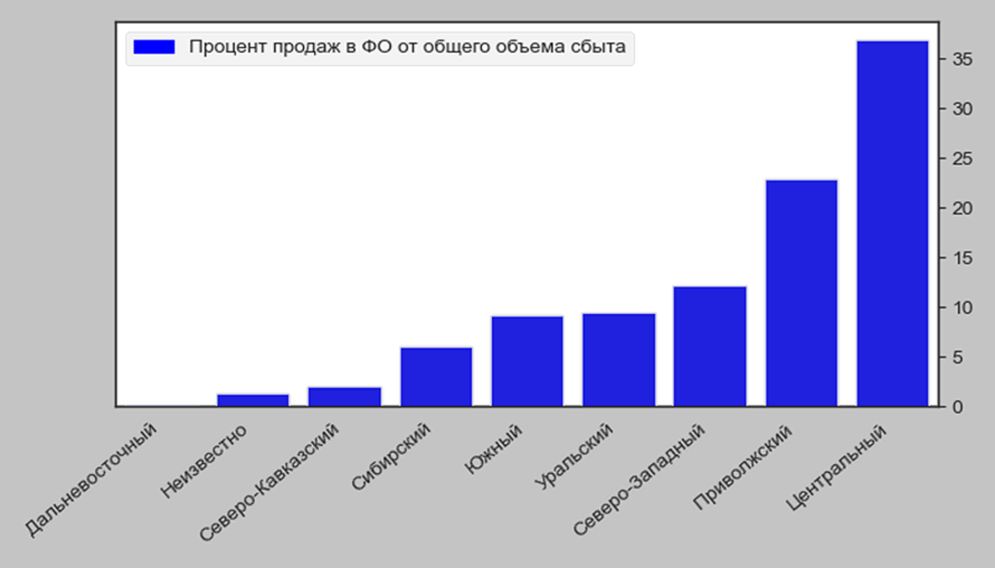
60% ПРОДАЖ
приходится на Центральный и Приволжский федеральных округа
ЦЕНТРАЛЬНО-ЕВРОПЕЙСКАЯ ЧАСТЬ РОССИИ
основной рынок сбыта для компании

Slide 4
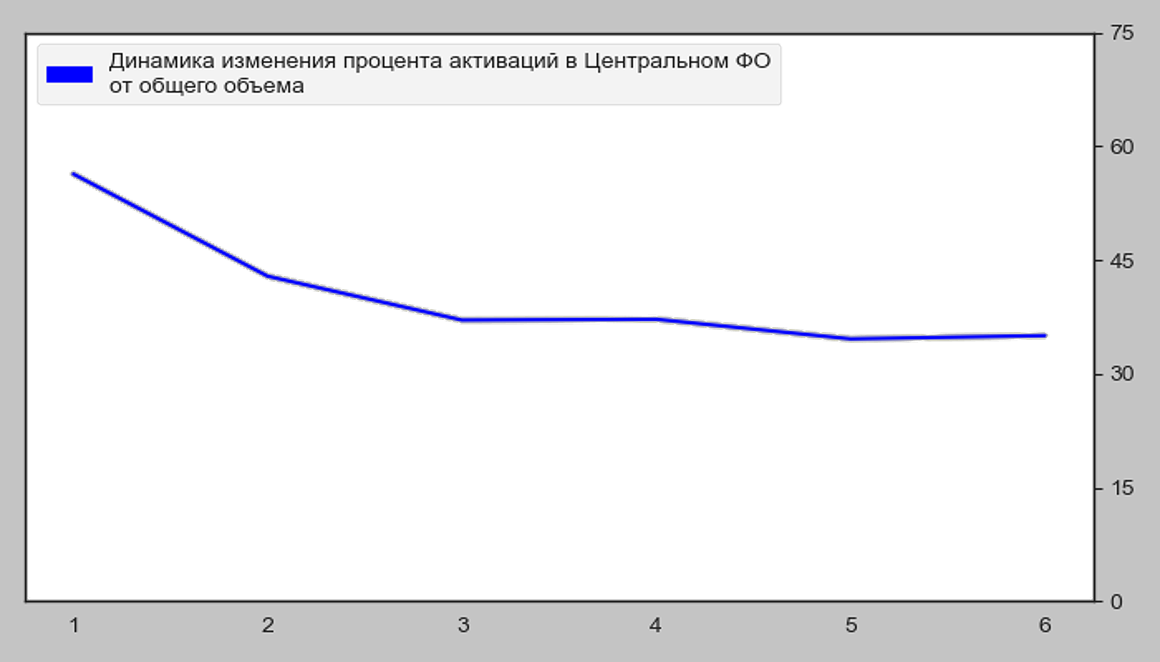
53% → 35%
снижение доли Центрального федерального округа в общем объёме активации промокодов
ПРОИЗВОДСТВО ТОВАРОВ НАХОДИТСЯ В ЦЕНТРАЛЬНОМ ФО.
По мере доставки акционных товаров в другие ФО доля Центрального ФО в общем объеме активаций промокодов снижалась

Slide 5
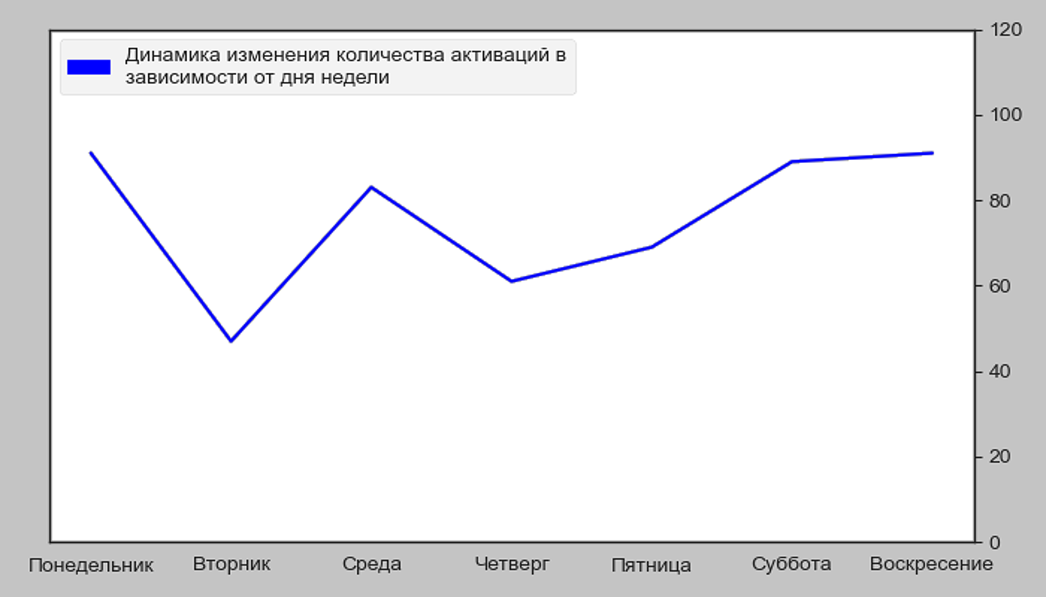
График изменения количества активаций в зависимости от дня недели
не монотонен, наблюдается сезонность
.
ОПРЕДЕЛИТЬ КАТЕГОРИЮ АКЦИОННОГО ТОВАРА НЕВОЗМОЖНО
данные содержат информацию о дате активации промокода, а не дате покупки

Slide 6
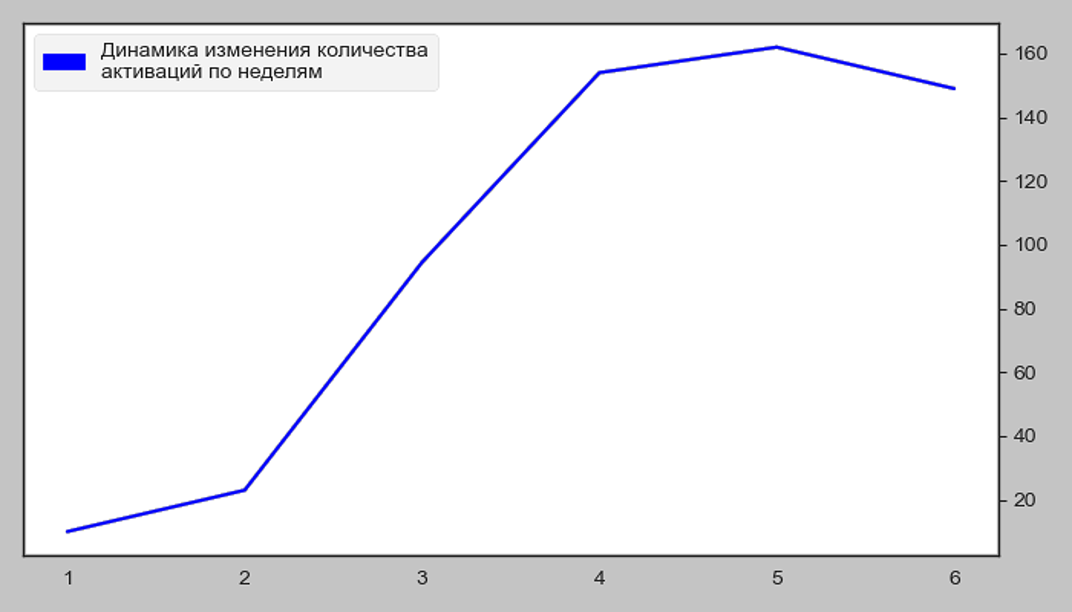
Понедельное количество активаций промокодов на протяжении всей акции росло
СНИЖЕНИЯ НА ПОСЛЕДНЕЙ НЕДЕЛЕ ВЫЗВАНО ЗАВЕРШЕНИЕМ ЭКСПЕРИМЕНТА В СЕРЕДИНЕ КАЛЕНДАРНОЙ НЕДЕЛИ
последние дни недели с прогнозируемо большим числом активаций были потеряны

Slide 7
Код всей этой шляпы | ссылка
Еще чё-то | ссылка
Александр Брумин
av.brumin@gmail.com

